Slide 1
Thứ năm ngày 06 tháng 4 năm 2023
Toán
Ôn tập về đo độ dài và đo khối lượng
YÊU CẦU CẦN ĐẠT
- Quan hệ giữa các đơn vị đo độ dài, các đơn vị đo khối lượng.
- Viết các số đo độ dài, số đo khối lượng dưới dạng số thập phân.
- HS vận dụng kiến thức làm bài 1, bài 2(a), bài 3(a, b, c; mỗi câu một dòng).
- Năng lực:
+ Năng tư chủ và tự học, năng lực giao tiếp và hợp tác, năng lực giải quyết vấn đề và sáng tạo.
+ Năng lực tư duy và lập luận toán học, năng lực mô hình hoá toán học, năng lực giải quyết vấn đề toán học, năng lực giao tiếp toán học, năng lực sử dụng công cụ và phương tiện toán học.
- Phẩm chất: Chăm chỉ, trung thực, có trách nhiệm với toán học và cẩn thận khi làm bài, yêu thích môn học.

Slide 2
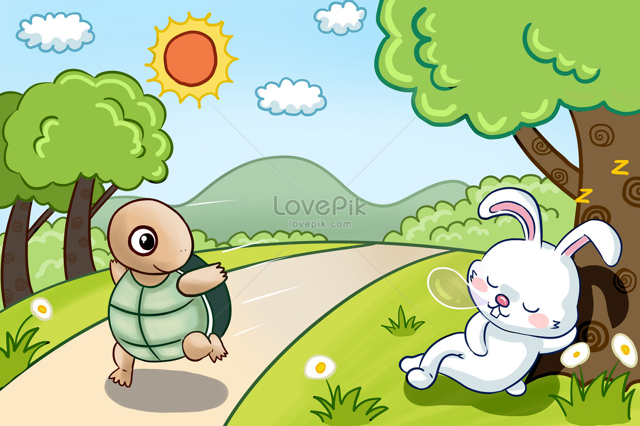
BỨC TRANH BÍ MẬT
Thứ năm ngày 06 tháng 4 năm 2023
Toán:
Khởi động
1
2
3
4

Slide 3

Thứ năm ngày 06 tháng 4 năm 2023
Toán
Ôn tập về đo độ dài và đo khối lượng
Bài 1: a) Viết cho đầy đủ bảng đơn vị đo độ dài sau:
 | Lớn hơn mét |  |  | Mét | Bé hơn mét
Kí hiệu |  |  |  | m
Quan hệ giữa các đơn vị đo liền nhau
km
hm
dam
dm
cm
mm
1km
=10hm
1hm
=10dam
=0,1km
1dam
=10m
=0,1hm
1m
1dm
=10cm
=0,1m
1cm
=10mm
=0,1dm
1mm
=0,1cm
=10dm
1
=0,1dam
dam
10

Slide 4

Thứ năm ngày 06 tháng 4 năm 2023
Toán
Ôn tập về đo độ dài và đo khối lượng
Bài 1 b) Viết cho đầy đủ bảng đơn vị đo khối lượng sau:
 | Lớn hơn ki-lô-gam |  |  | Ki-lô-gam | Bé hơn ki-lô-gam
Kí hiệu |  |  |  | kg
Quan hệ giữa các đơn vị đo liền nhau
tấn
tạ
yến
hg
dag
g
1tấn
=10tạ
1tạ
=10yến
=0,1tấn
1yến
=10kg
=0,1tạ
1kg
1hg
=10dag
=0,1kg
1dag
=10g
=0,1hg
1g
=0,1dag
=10hg
1
=0,1yến
yến
10

Slide 5
Thứ năm ngày 06 tháng 4 năm 2023
Toán
Ôn tập về đo độ dài và đo khối lượng
Bài 2: Viết (theo mẫu):
10
100
1000
a) 1m = … dm = …. cm = …… mm
10
100
1000
1km = … hm = …. dam = …… m
1kg = …….. g
1tấn = … ….kg
1000
1000

Slide 6

b, 1m =...........dam = …… dam
Thứ năm ngày 06 tháng 4 năm 2023
Toán: Ôn tập về đo độ dài và đo khối lượng
Bài 2: Viết (theo mẫu):
1
0,1
10
1
0,001
1m = .......... km = …......km
1g =.............kg = ...........kg
1kg = ..........tấn =...........tấn
1000
1
0,001
1000
1
0,001
1000

Slide 7

Thứ năm ngày 06 tháng 4 năm 2023
Toán
Ôn tập về đo độ dài và đo khối lượng
Bài 3: Viết số thích hợp vào chỗ chấm(theo mẫu):
a) 5285m = 5km 285m = 5,285km
1827m = ……km..…m = …,…km
b) 34dm = …….m . .…dm = …,…m
c) 6258g = 6kg 258g = 6,258kg
2065g = kg g = kg
1
827
1,827
3
4
3,4
2
065
2,065

Slide 8

Đố bạn biết: Tôi là ai?

Slide 9

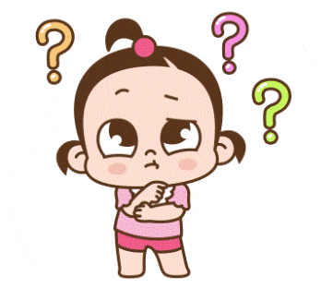

Câu 1
Ba cân gạo nặng bao nhiêu?
A. 3g B. 3hg
C. 3dag D. 3kg
D. 3kg
HẾT GIỜ
2
5
4
3
0
1

Slide 10
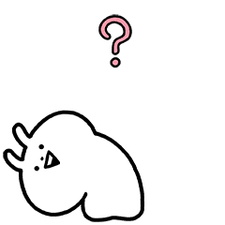
Câu 2
Một túi đựng 100g bông và một túi đựng
100g sắt. Hỏi túi nào nặng hơn?
Túi bông nặng hơn
B. Túi sắt nặng hơn
C. Hai túi nặng bằng nhau
C. Hai túi nặng bằng nhau
HẾT GIỜ
2
5
4
3
0
1

Slide 11

Câu 3
Một lạng kẹo là bao nhiêu?
100dag B. 100hg
C. 100g D. 1000g
C. 100g
HẾT GIỜ
2
5
4
3
0
1

Slide 12

Câu 4
9 cây số dài bao nhiêu?
9m B. 9km
C. 9hm D. 9cm
B. 9km
HẾT GIỜ
2
5
4
3
0
1

Slide 13

Ô SỐ 1
Em hãy nêu tất cả các đơn vị đo độ dài đã học?
Km, hm, dam, m, dm, cm, mm

Slide 14
Ô SỐ 2
Trong bảng đơn vị đo độ dài, đơn vị lớn gấp bao
nhiêu lần đơn vị bé hơn tiếp liền?
Đơn vị lớn gấp 10 lần đơn vị bé hơn tiếp liền.

Slide 15
Ô SỐ 3
Nêu tất cả các đơn vị đo khối lượng đã học?
Tấn, tạ, yến ,kg, hg , dag, g

Slide 16

Ô SỐ 4
Trong bảng đơn vị đo khối lượng, đơn vị bé bằng
Một phần mấy đơn vị lớn hơn tiếp liền?

